Slide 1
О РАЗВИТИИ ТУРИЗМА
В КРАСНОБОРСКОМ РАЙОНЕ
АРХАНГЕЛЬСКОЙ ОБЛАСТИ
Ноябрь 2024

Slide 2
1 марта 2017 года
МБУК «Красноборский историко-мемориальный и художественный музей
им. С.И. Тупицына»
ПАНОВА
ОКСАНА МИХАЙЛОВНА –
организатор экскурсий,
руководитель туристско-информационного центра

Slide 3
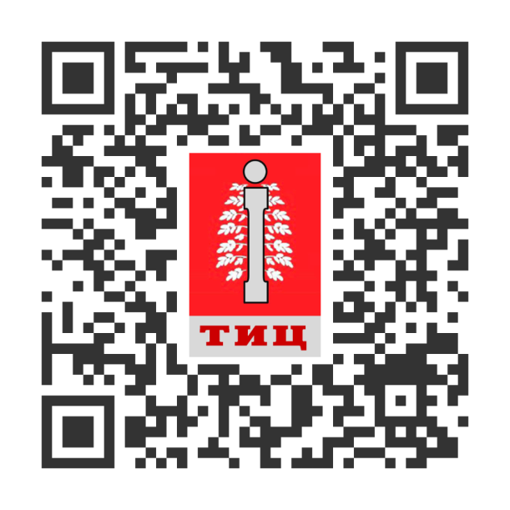
Вся необходимая туристу информация о Красноборском районе сосредоточена в одном месте: достопримечательности, интересные места, музеи, объекты показа, праздники, события, экскурсии, турмаршруты, гостиницы и кафе, контакты и др.

Slide 4
СОТРУДНИЧЕСТВО С ТИЦ

Slide 5
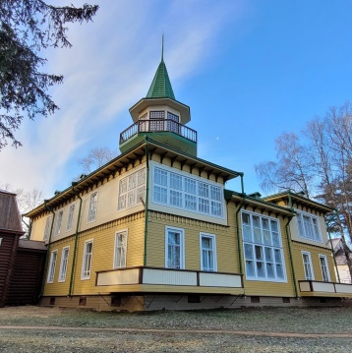
ТУРИСТИЧЕСКИЕ БРЕНДЫ
Родина художника Александра Борисова
Красноборье – родина трёх народных росписей
Село Черевково – самая красивая деревня России
Санаторий «Солониха» – старейшая северная здравница
Царство Белого Гриба

Slide 6
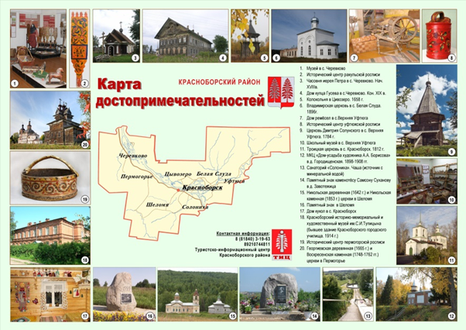
ТУРИСТИЧЕСКИЕ
ПРОГРАММЫ, МАРШРУТЫ
МАСТЕР-КЛАССЫ
«Добро пожаловать в Красноборск!»
«По борисовским местам»
«Расписные выходные»
«Ильинские гостины»
«Уфтюжская другозьба»
«В Уфтюгу – за впечатлениями»
«Черевковские встретины»
«Путешествие в Царство Белого Гриба»
«Святыни земли Красноборской»
«Шеломянская сторонка». «Шеломя. Легенда о Ермаке»
«Каменных дел мастер»
«Новогодье в Красноборье»
«Святки»
«Как на масленой неделе»
Роспись по дереву
Ткачество
Плетение из бересты
Северная кукла
Плетение из соломы
Северные козули
Живопись
Декоративно-прикладное творчество

Slide 7
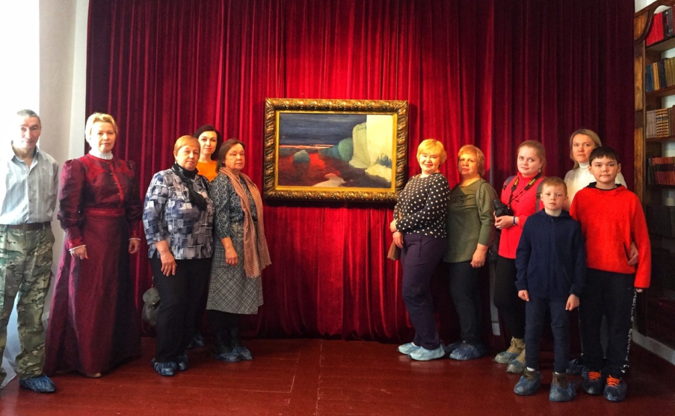
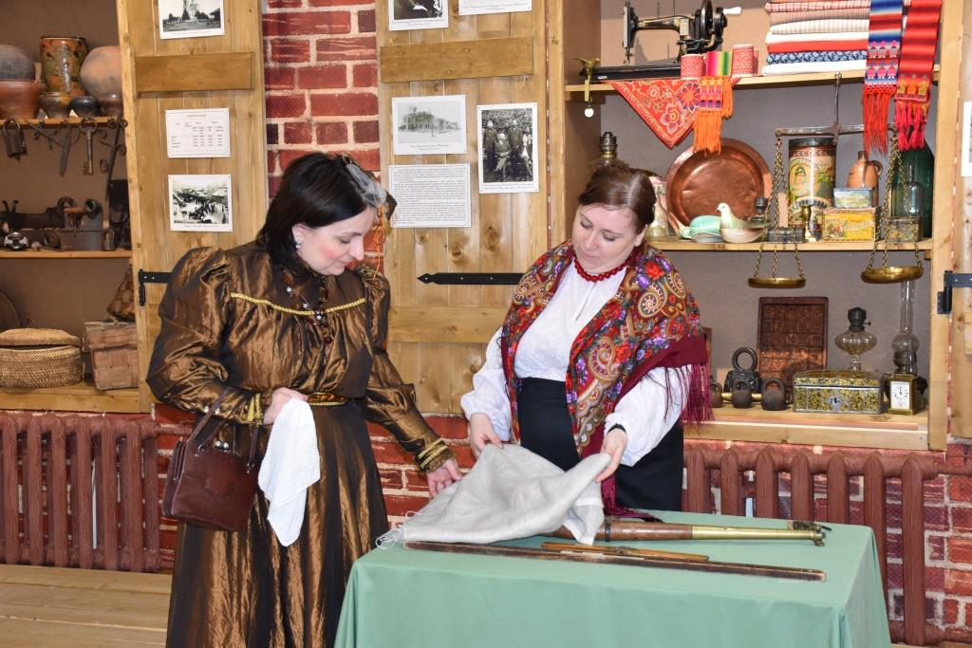
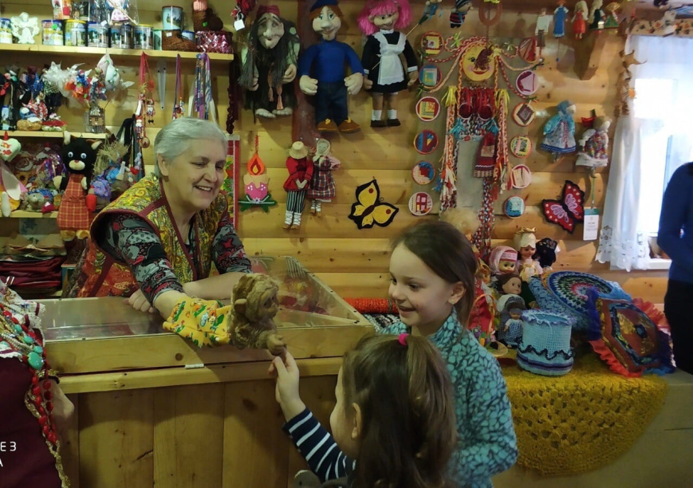
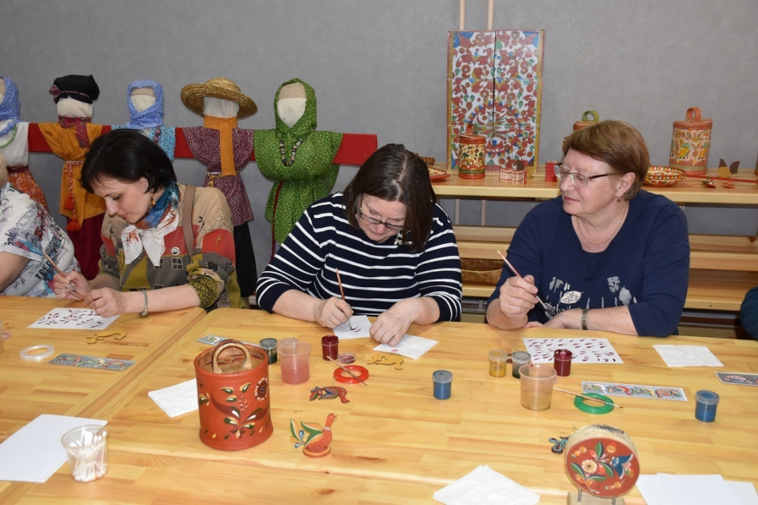
«ДОБРО ПОЖАЛОВАТЬ В КРАСНОБОРСК!»

Slide 8
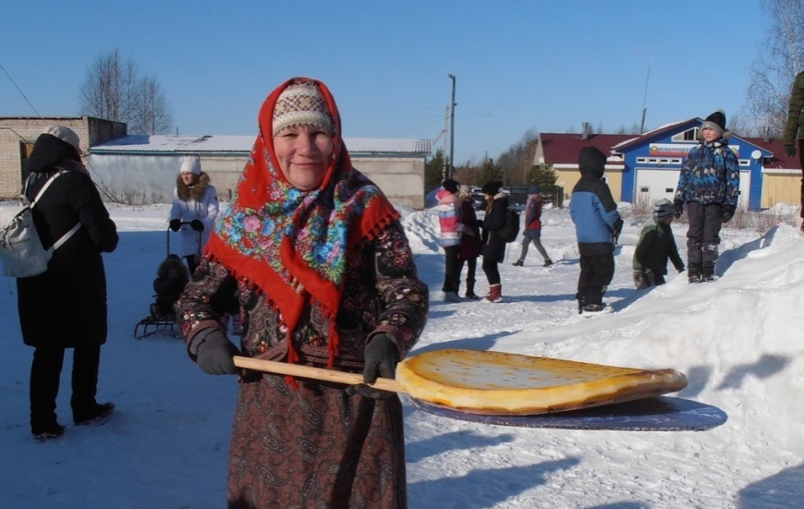
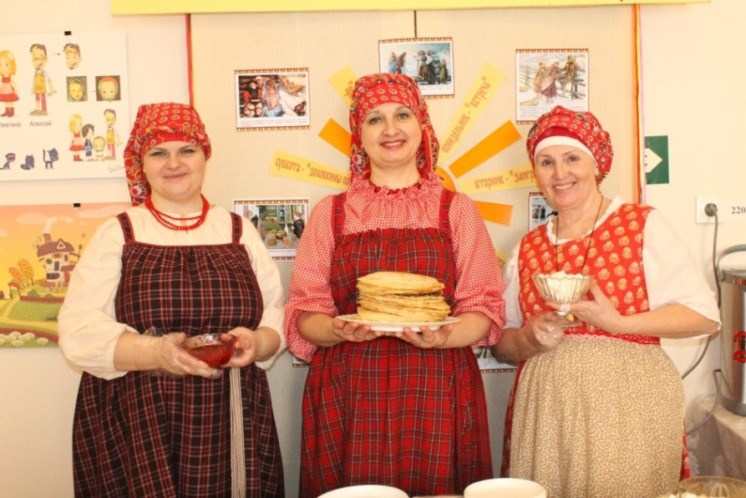
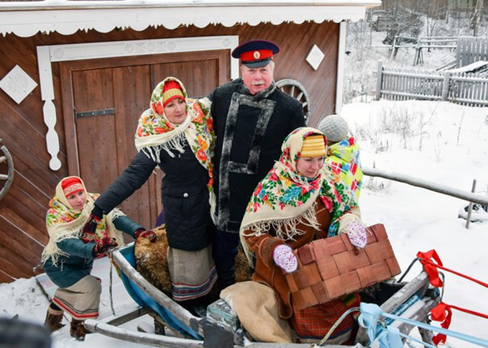
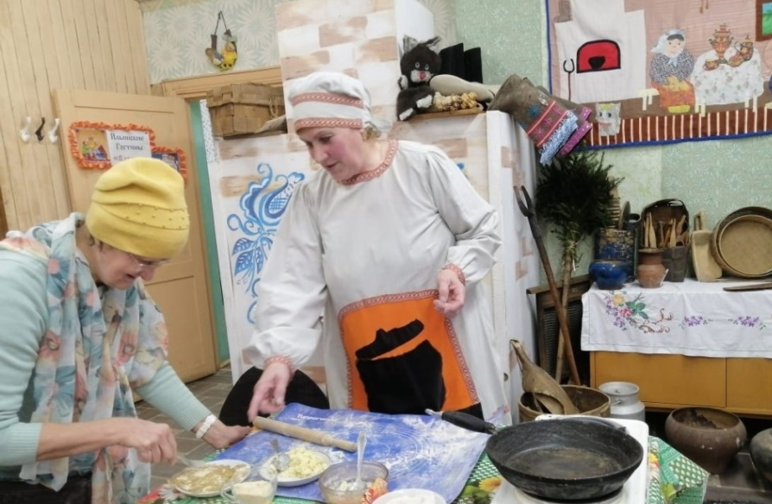
«КАК НА МАСЛЕНОЙ НЕДЕЛЕ»

Slide 9
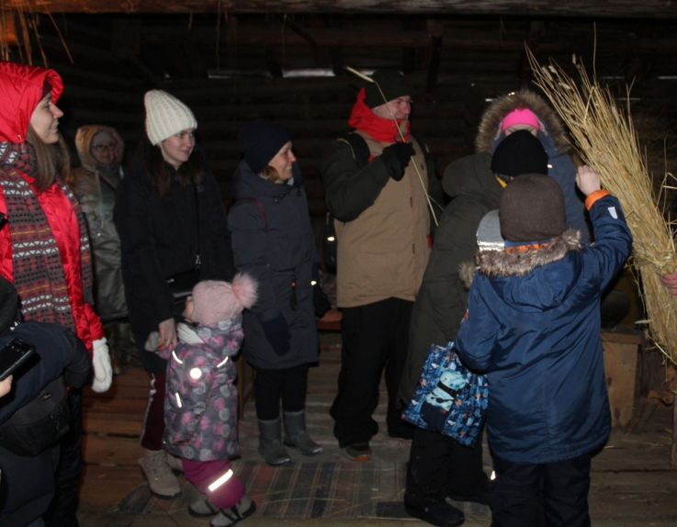
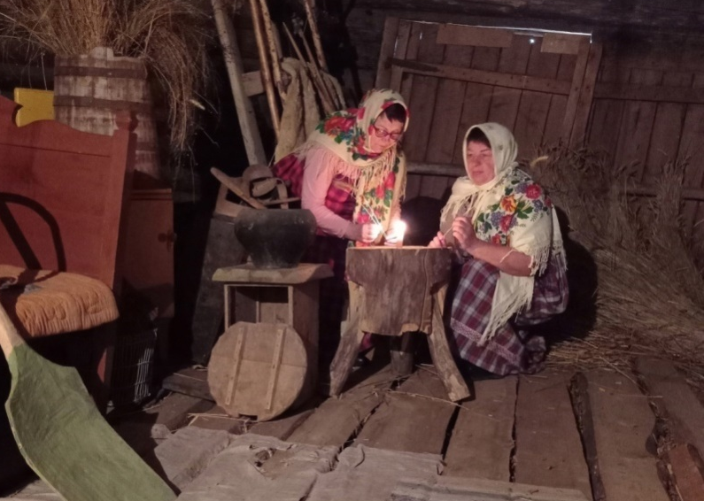
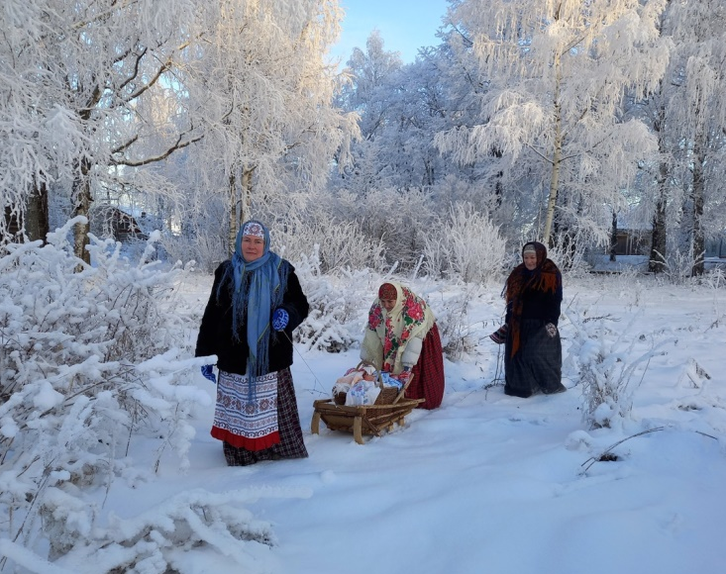
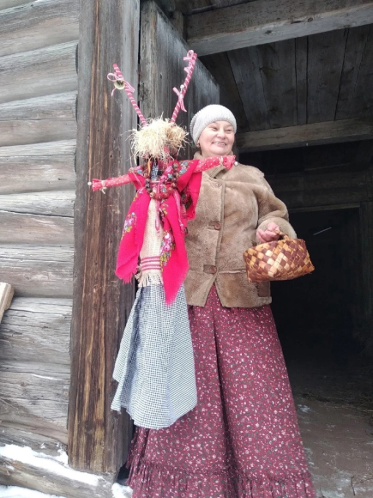
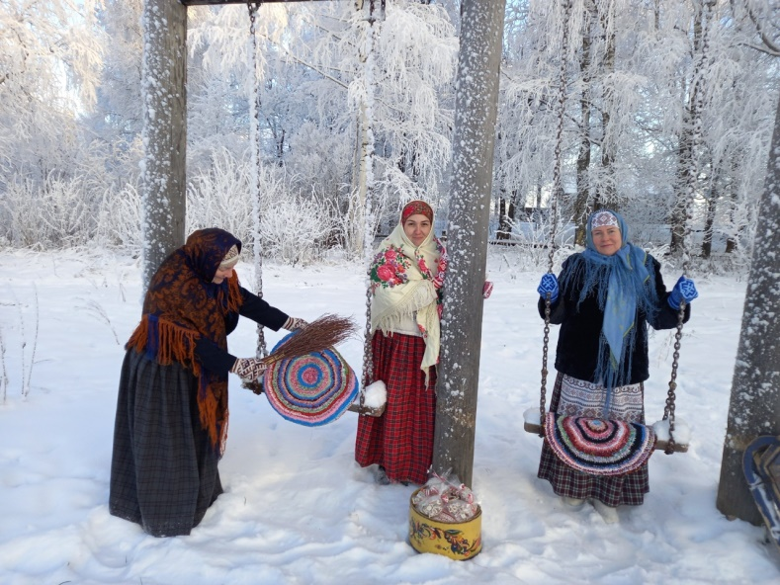
«СВЯТКИ»

Slide 10
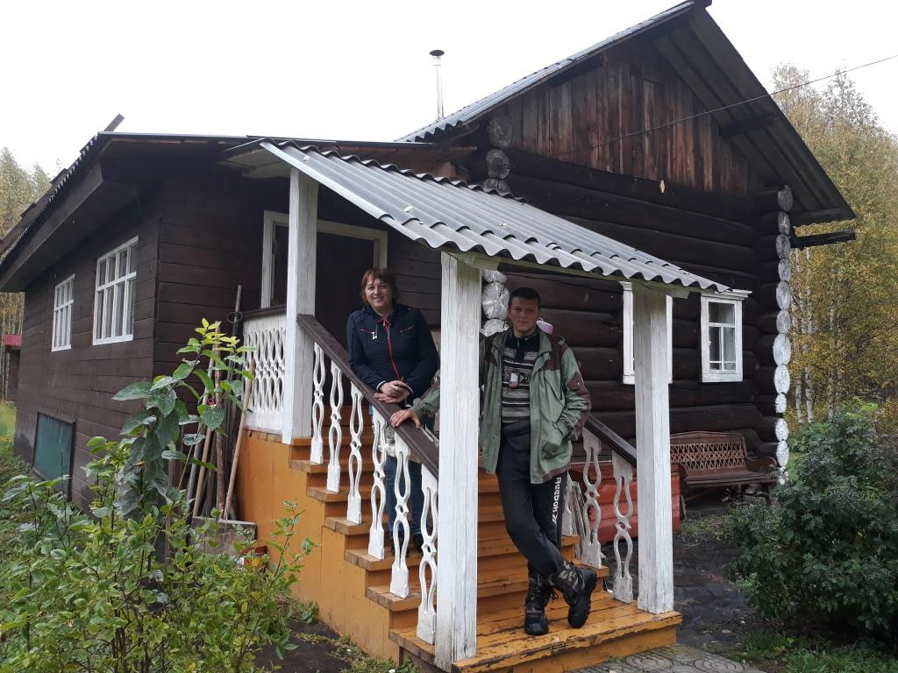
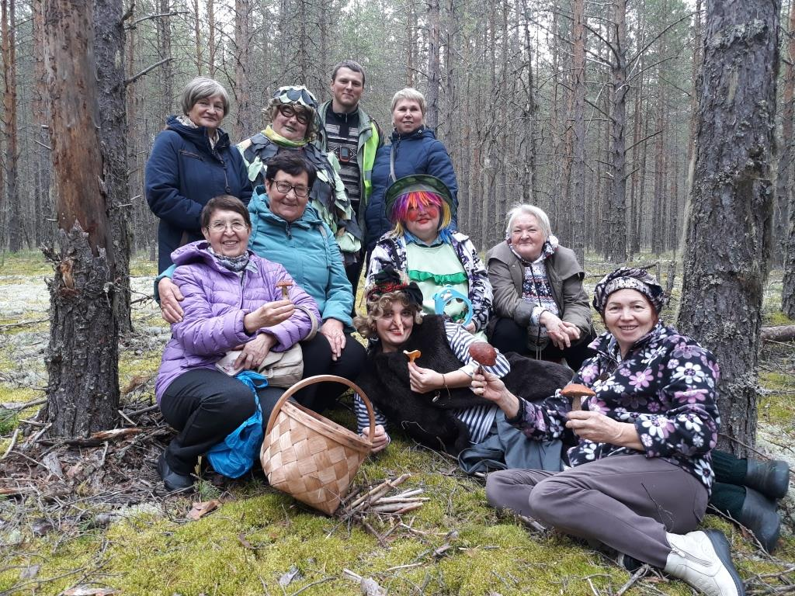
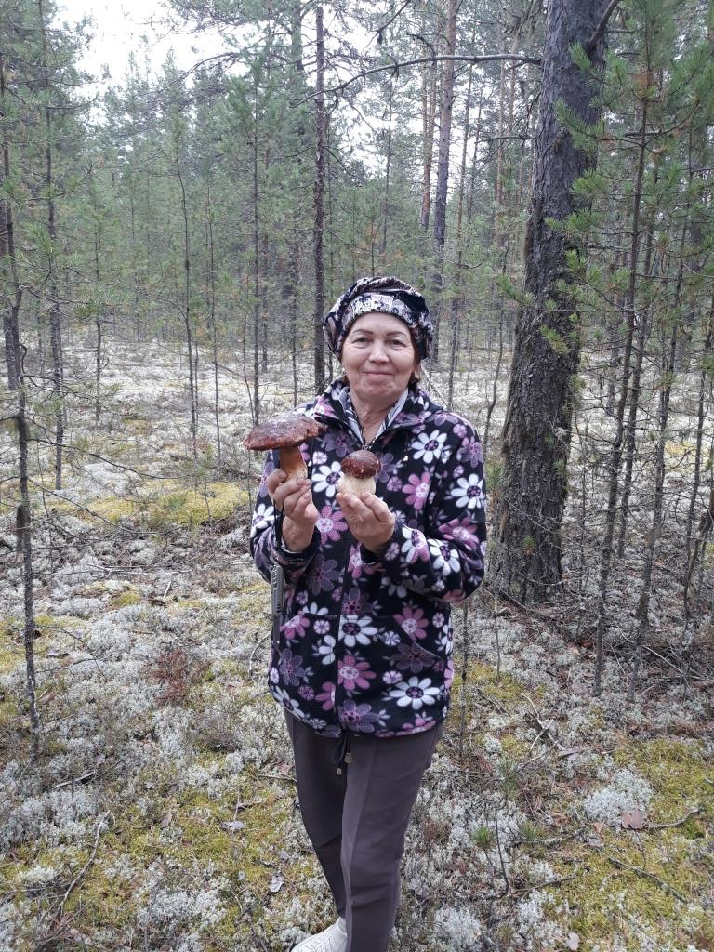
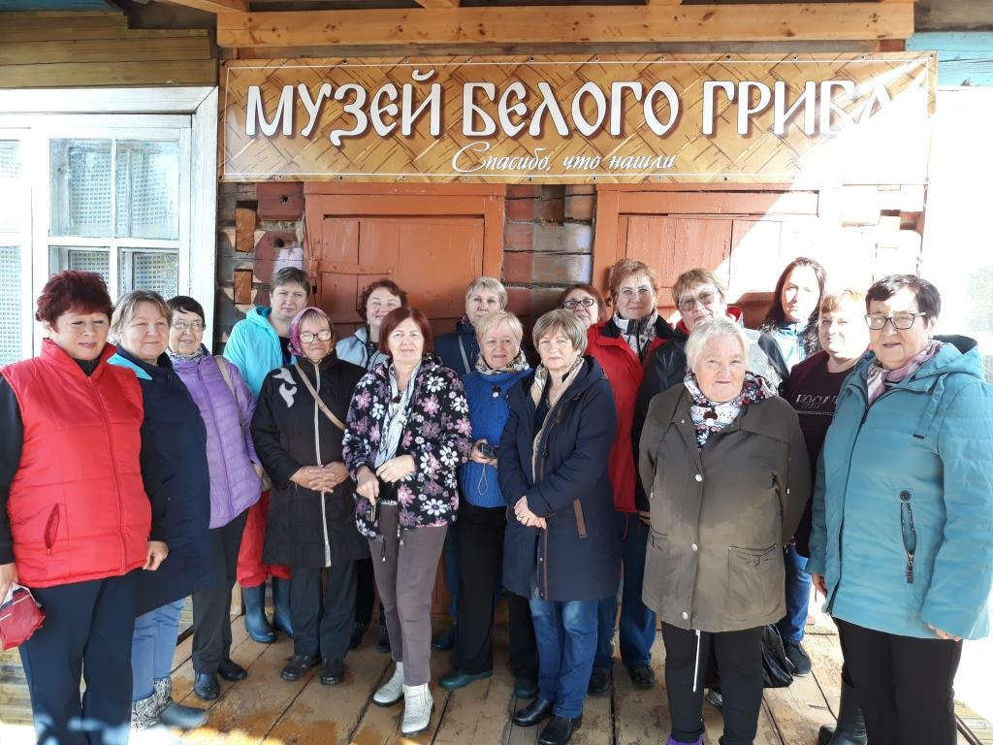
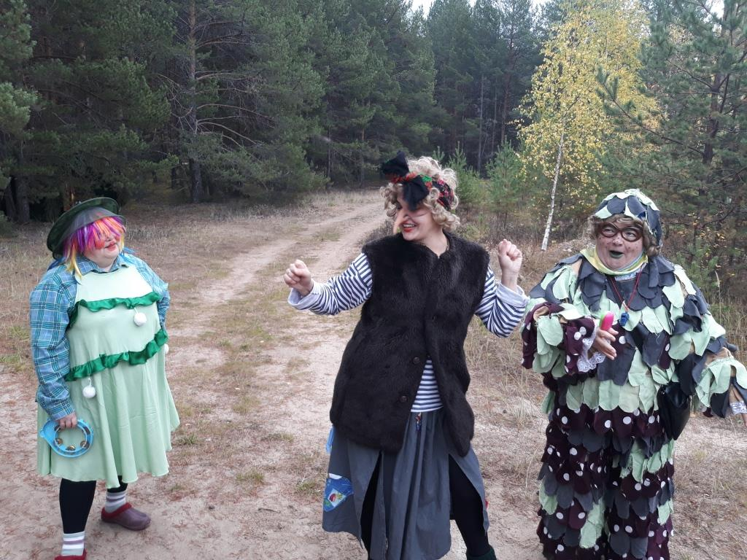
«ПУТЕШЕСТВИЕ В ЦАРСТВО БЕЛОГО ГРИБА»

Slide 11
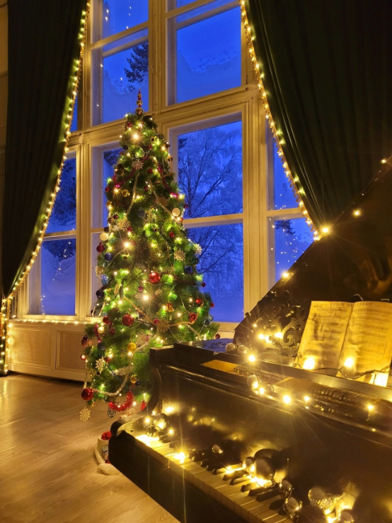
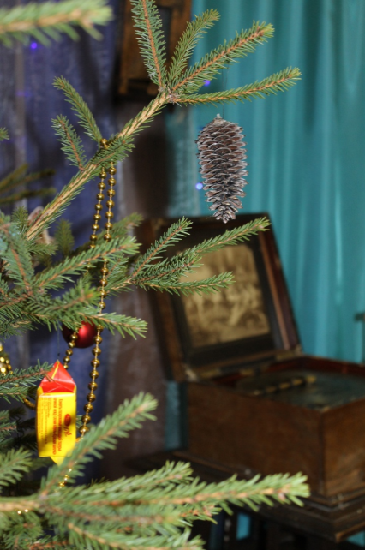
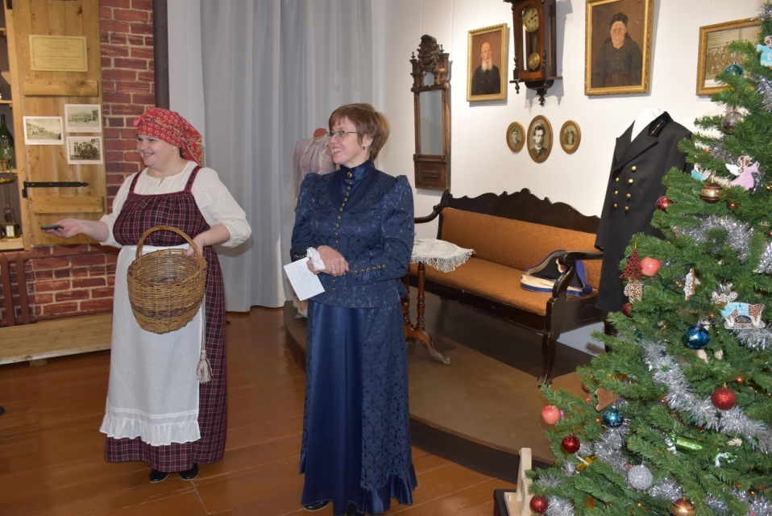
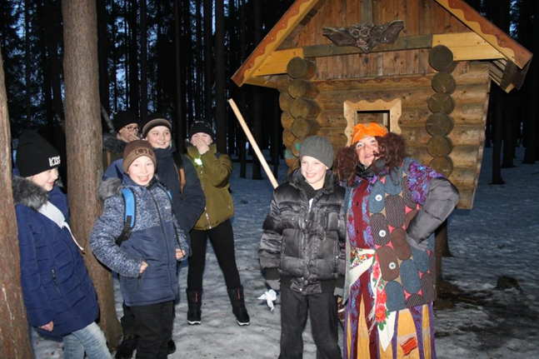
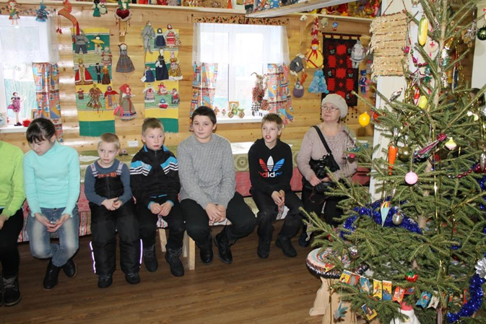
«Новогодье в Красноборье»
«НОВОГОДЬЕ В КРАСНОБОРЬЕ»

Slide 12
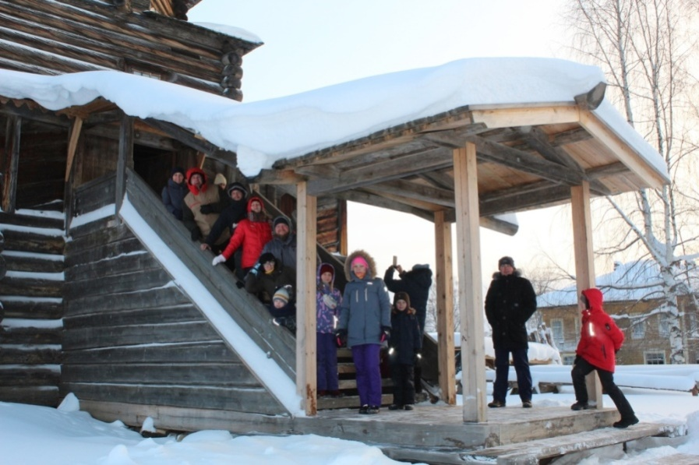
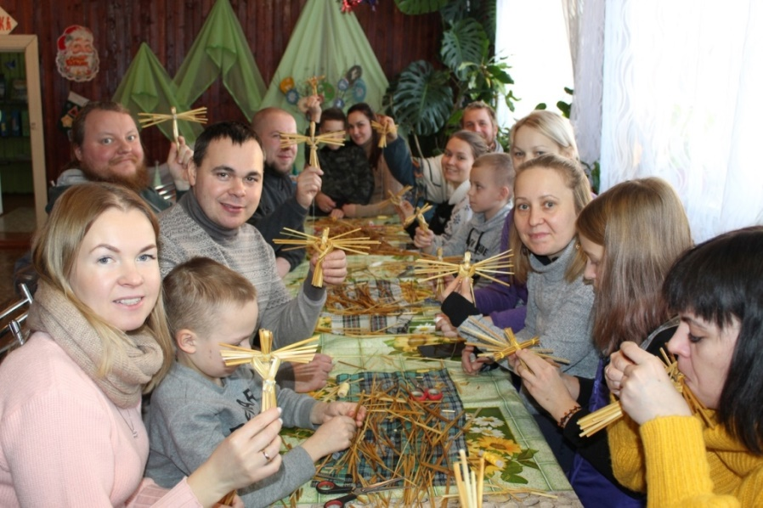
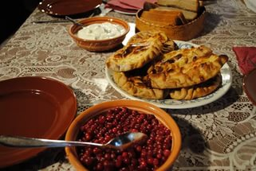
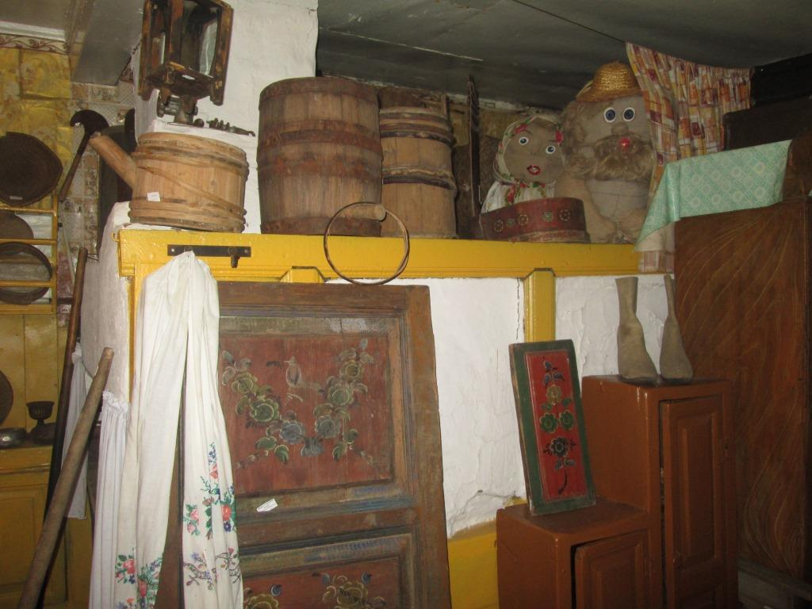
«УФТЮЖСКАЯ ДРУГОЗЬБА»

Slide 13
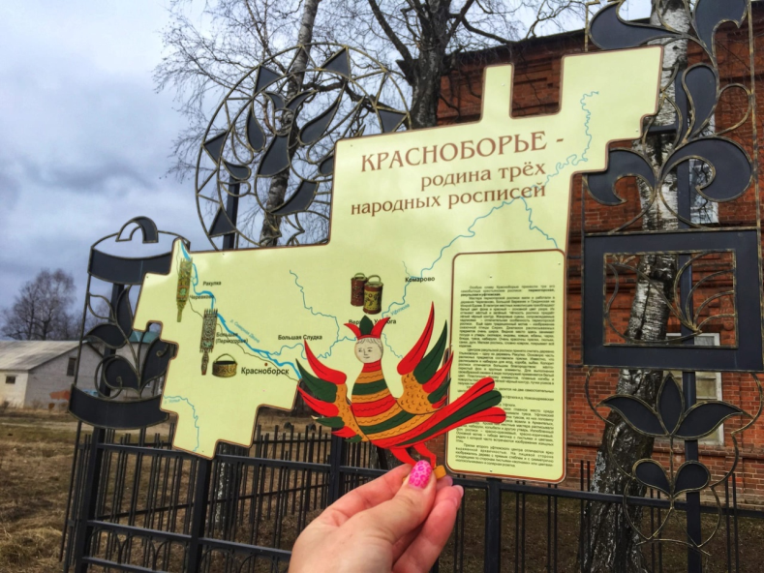
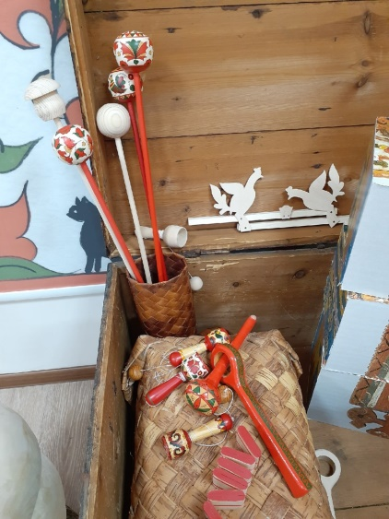
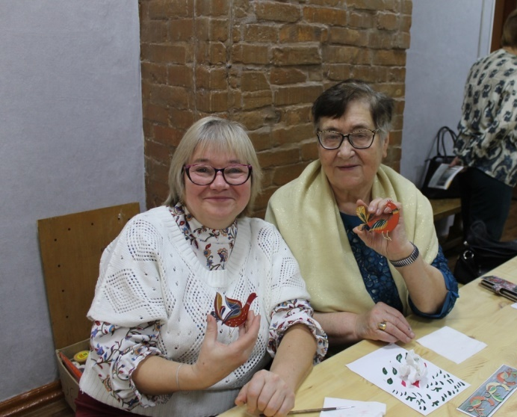
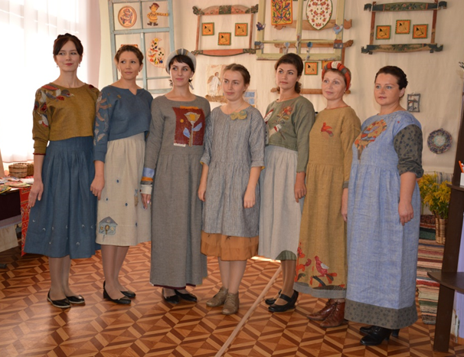
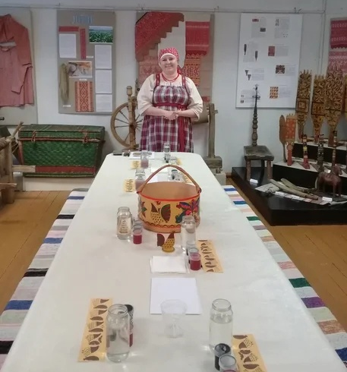
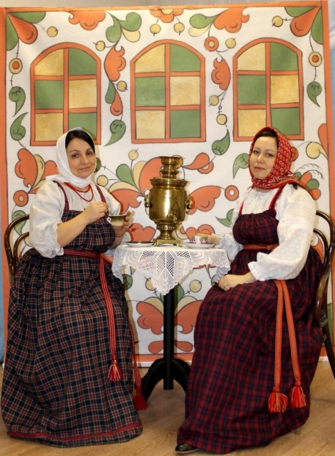
«Расписные выходные»
«РАСПИСНЫЕ ВЫХОДНЫЕ»

Slide 14
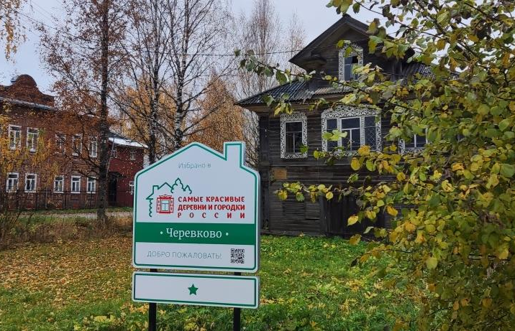
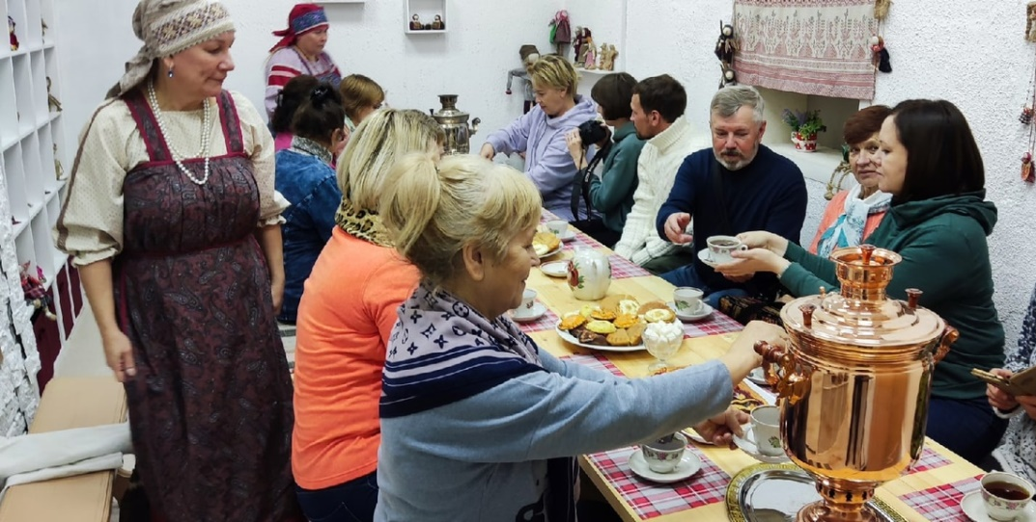
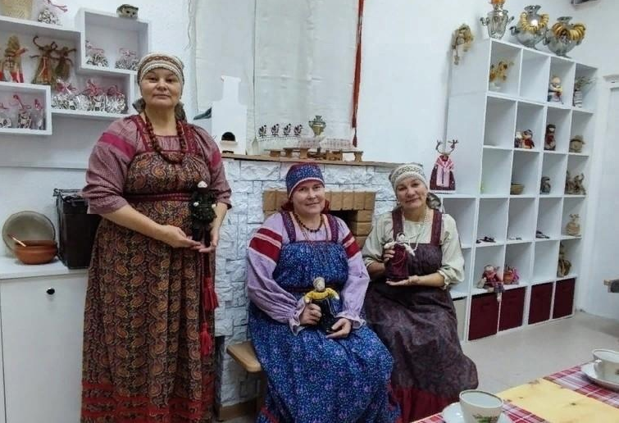
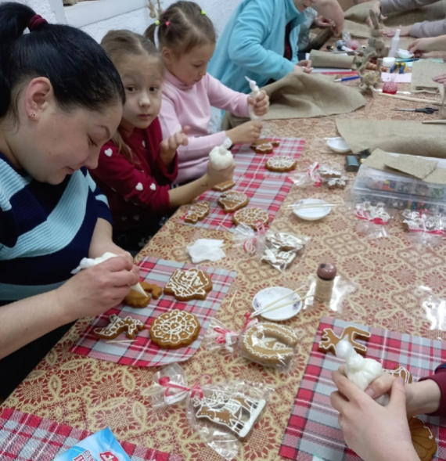
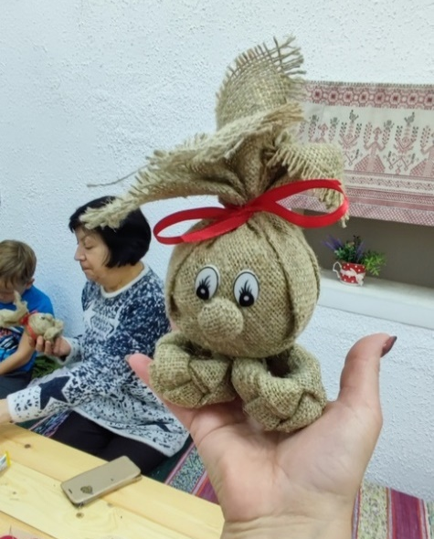
«Черевковские встретины»
«ЧЕРЕВКОВСКИЕ ВСТРЕТИНЫ»

Slide 15
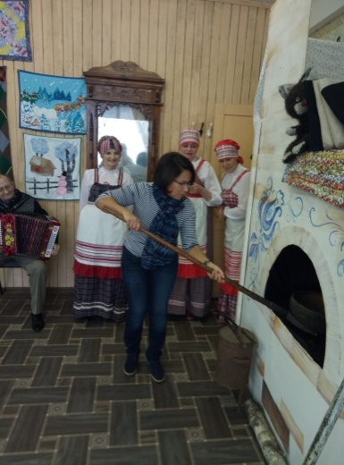
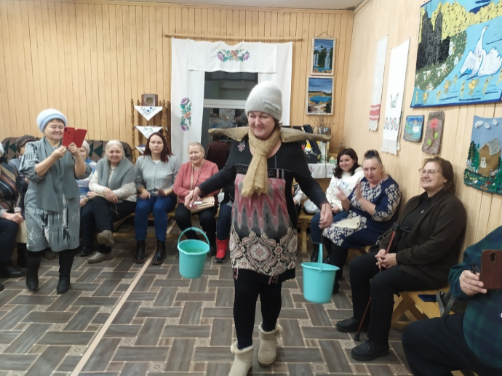
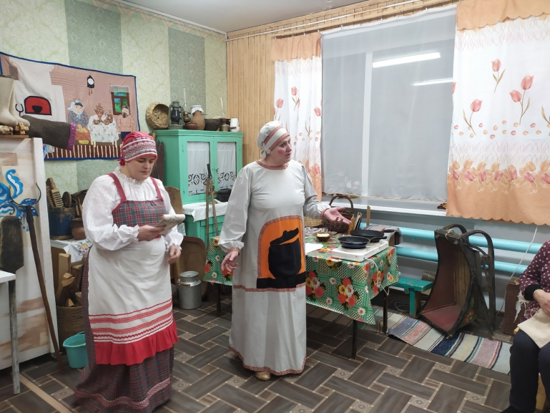
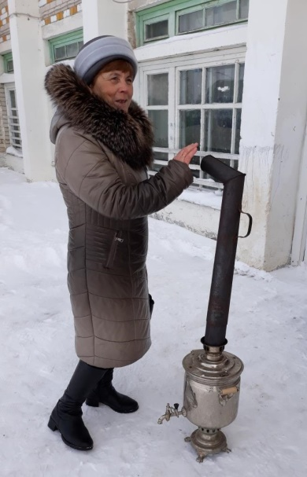
«Ильинские гостины»
«ИЛЬИНСКИЕ ГОСТИНЫ»

Slide 16
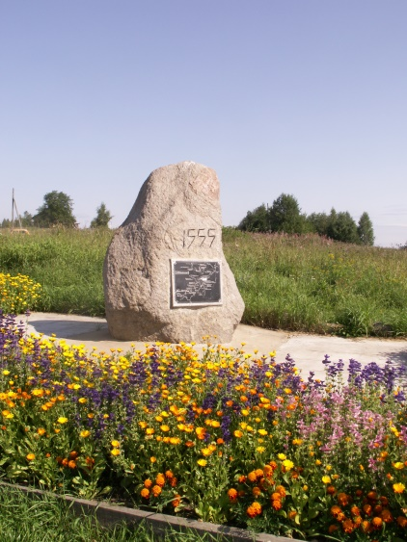
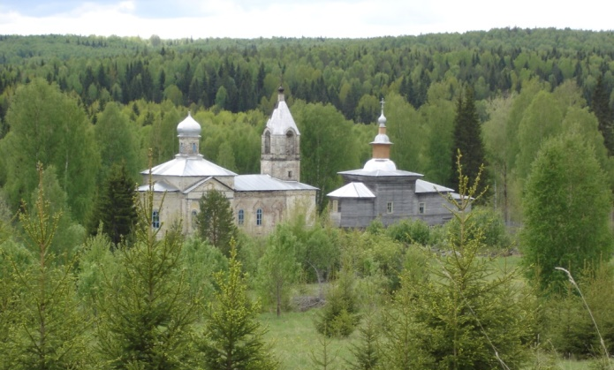
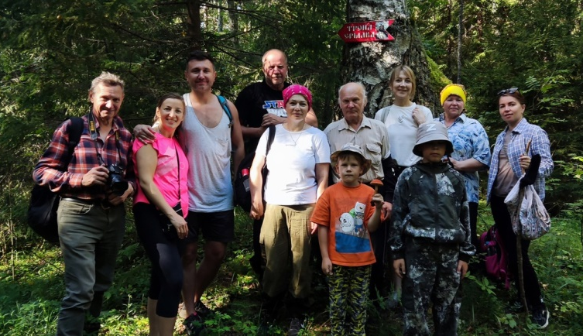
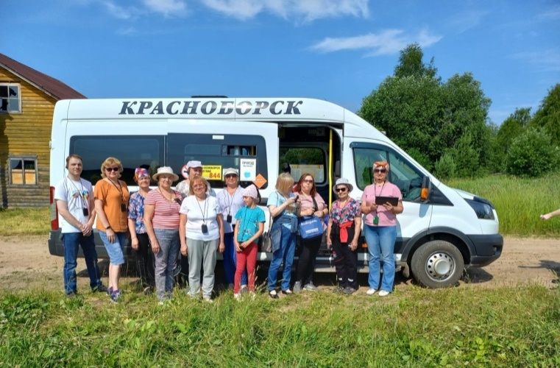
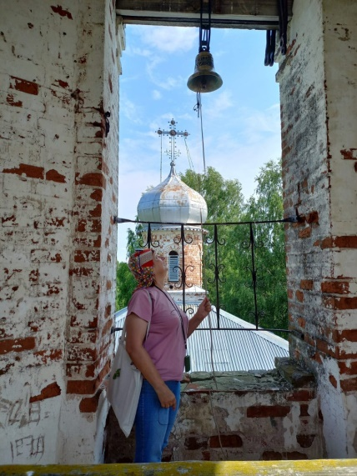
Шеломя
ШЕЛОМЯ
ЭКСКУРСИЯ «ШЕЛОМЯНСКАЯ СТОРОНКА
ТУРМАРШРУТ «ШЕЛОМЯ. ЕРМАК»

Slide 17
Объекты показа
ОБЪЕКТЫ ПОКАЗА
КРАСНОБОРСКИЙ ИСТОРИКО-МЕМОРИАЛЬНЫЙ
И ХУДОЖЕСТВЕННЫЙ МУЗЕЙ ИМ. С.И. ТУПИЦЫНА

Slide 18
ОБЪЕКТЫ ПОКАЗА
МКЦ «ДОМ-УСАДЬБА ХУДОЖНИКА А.А. БОРИСОВА»

Slide 19
ОБЪЕКТЫ ПОКАЗА
ДОМ КУКОЛ, С.КРАСНОБОРСК

Slide 20
ОБЪЕКТЫ ПОКАЗА
ДОМ БЕЛОГО ГРИБА, С.КРАСНОБОРСК

Slide 21
ОБЪЕКТЫ ПОКАЗА
САНАТОРИЙ «СОЛОНИХА»

Slide 22
ОБЪЕКТЫ ПОКАЗА
ПАМЯТНИКИ АРХИТЕКТУРЫ

Slide 23
ОБЪЕКТЫ ПОКАЗА
СТАРИННЫЕ ДОМА

Slide 24
ОБЪЕКТЫ ПОКАЗА
СЕЛО ЧЕРЕВКОВО – САМАЯ КРАСИВАЯ ДЕРЕВНЯ РОССИИ

Slide 25
ОБЪЕКТЫ ПОКАЗА
ИСТОРИЧЕСКИЕ ЗДАНИЯ В С. КРАСНОБОРСК

Slide 26
СЕЛЬСКИЙ ТУРИЗМ (АГРОТУРИЗМ)
АГРОФЕРМА ВЛАДИМИРА И МАРИНЫ АНАНЬИНЫХ
ВКУСНАЯ ЭКСКУРСИЯ «КЛУБНИЧНЫЙ РАЙ»

Slide 27
СЕЛЬСКИЙ ТУРИЗМ (АГРОТУРИЗМ)
ХОЗЯЙСТВО ПАВЛОВЫХ

Slide 28
ЗИМНИЙ ОТДЫХ
БАЗА ОТДЫХА «ПИХТОВИЦА»

Slide 29
ОТДЫХ НА ПРИРОДЕ, СЕМЕЙНЫЙ ОТДЫХ
ГЛЭМПИНГ «БОР»

Slide 30
Событийные мероприятия
СОБЫТИЙНЫЕ МЕРОПРИЯТИЯ
КРАСНОБОРСКАЯ ЯРМАРКА
ЧЕРЕВКОВСКАЯ ЯРМАРКА

Slide 31
Событийные мероприятия
СОБЫТИЙНЫЕ МЕРОПРИЯТИЯ
ЧЕРЕВКОВСКАЯ ЭСТАФЕТА
ОХОТНИЧНЫЙ БИАТЛОН

Slide 32
Событийные мероприятия
СОБЫТИЙНЫЕ МЕРОПРИЯТИЯ
ДЕРЕВЕНСКИЕ ПРАЗДНИКИ
ФЕСТИВАЛЬ ГАРМОНИ «СМЕТАНИНСКИЕ ВСТРЕЧИ»

Slide 33
СФЕРА ГОСТЕПРИИМСТВА
* Санатории – 1, ЛПУ «Санаторий «Солониха»
* Гостиницы – 1 , Мини-отель «Гостиный дворик» (с.Красноборск)
* Гостевые дома – 2
«Деревенская вилла» (с.Черевково),
«Капитан» (д.Тимошинская, в 7 км от Черевково)
* База отдыха – 2
«Усадьба Белого Гриба» (Белая Слуда),
«Пихтовица» (зимний отдых, с.Красноборск)
Гостевая изба (с.Верхняя Уфтюга, при Доме ремёсел)
Глэмпинг «Бор»
* Кафе/столовые - 5
- Столовая «Время обедать» (с.Красноборск)
- «Кренделёк», с.Красноборск
- «У Семёныча» д.Усть-Канза (придорожное кафе)
- «Мельница», с.Черевково
- «Капитан», д.Тимошинская (придорожное кафе)

Slide 34
Сувенирная продукция
СУВЕНИРНАЯ ПРОДУКЦИЯ

Slide 35
Гастрономия
ГАСТРОНОМИЯ

Slide 36
ГЕОГРАФИЯ ВЪЕЗДНОГО ТУРИЗМА
Архангельская и Вологодская области, Москва и Московская область, Санкт-Петербург и Ленинградская область, НАО, Коми республика, Киров, Ярославль, Псков, Тула, Уфа, Нижний Новгород, Великий Новгород, Владимир, Калининград, Мурманск и др. города.
Наибольшее число иногородних посетителей – г.Котлас и Котласский район, г.Коряжма.
Количество экскурсантов –
до 20 000 человек в год.

Slide 37
ПРОЕКТНАЯ ДЕЯТЕЛЬНОСТЬ
2018 год: 180000,00.
Областной грант на реализацию приоритетных проектов в сфере туризма: привлечение специалистов, маркетинговые исследования.
Основные итоги:
- Привлечены эксперты московской консалтинговой компании «POINT. Точка развития» для проведения маркетинговых исследований.
Разработан конкретный перечень шагов для формирования конкурентноспособного
туристского маршрута, придумано название – «Расписные выходные» и наполнение.
Расширена линейка сувенирной продукции.
- Организованы два рекламных тура нового турмаршрута для туроператоров Архангельска, ТИЦев, туроператоров, представителей СМИ «Северного трехречья».

Slide 38
ПРОЕКТНАЯ ДЕЯТЕЛЬНОСТЬ
2019 год: 500000,00 .
Областной грант на реализацию приоритетных проектов в сфере туризма: проект «Расписные выходные», развитие турмаршрута.
Основные итоги:
- Создана мастерская росписи по дереву (на базе Красноборского музея).
- Возле здания Красноборского музея установлен арт-объект "Красноборье – родина трёх самобытных росписей».
- В местах бытования росписей созданы интерактивные пространства: информационные стенды, фотозоны, напольные и настольные игры, расписные пазлы и домино, книжки-раскраски. Разработаны новые программы.
- Изготовлена печатная и рекламная продукция.

Slide 39
ПРОЕКТНАЯ ДЕЯТЕЛЬНОСТЬ
2021 год: 500000,00 .
Областной грант на реализацию приоритетных проектов в сфере туризма: «Добро пожаловать в Красноборск!», развитие турмаршрута.
Основные итоги:
- Создано новое уличное пространство «Культурный дворик».
- Разработаны новые турпрограммы: «Большая история маленького городка» и «Красноборские гостины».
Изготовлена рекламная продукция
- Проведен рекламный тур «Добро пожаловать в Красноборск!» с презентацией «Культурного дворика» и показом новых турпрограмм для представителей турбизнеса, ТИЦев «Северного Трехречья», организаторов экскурсий.

Slide 40
ПРОЕКТНАЯ ДЕЯТЕЛЬНОСТЬ
2022 год: 500000,00.
Областной грант на реализацию приоритетных проектов в сфере туризма: «Черевковские встретины», повышение туристской привлекательности самой красивой деревни России.
Основные итоги:
- Создано культурное пространство «Светёлка» для приёма и обслуживания гостей села (при Черевковском центре кульутры)
- Разработан новый туристский продукт (интерактивные программы, экскурсии, мастер-классы).
- Установлены информационный туристский стенд и указатели к объектам показа.
- Подготовлен аудиогид.
- Изготовлена рекламная продукция.
- Проведён рекламный тур.

Slide 41
ПРОЕКТНАЯ ДЕЯТЕЛЬНОСТЬ
2021/2022 год: 352000,00 .
ПФКИ: «Поглухоманим», вовлечение местного населения в развитие сельского туризма.
Фонд социально культурных и спортивных инициатив «Успех».
Значимые мероприятия:
- Стратегическая сессия «Сельский туризм – точка роста территорий».
- Обучающий двухдневный семинар по подготовке экскурсоводов.
- Районный конкурс «Экскурсоводы из народа».
- Туристский слет «Белые ночи» в самой красивой деревне России - селе Черевково.

Slide 42
ПРОЕКТНАЯ ДЕЯТЕЛЬНОСТЬ
2023/2024год: 1 935 172.
Грант Губернатора: «Росписи Красноборья. За традицией – в глубинку».
Фонд социально культурных и спортивных инициатив «Успех».
Цель: Поддержка инициатив художников и педагогов росписи, жителей и туристов Красноборского района Архангельской области, направленных на сохранение и популяризацию народных росписей Красноборья.)
Туристические мероприятия проекта:
Мастер-классы по росписям Красноборья.
Изготовление сувенирной, полиграфической и рекламной продукции.
Турмаршрут «В Уфтюгу – за впечатлениями».
Выставка старинных расписных предметов с уфтюжской росписью «Добрым людям на погляд».

Slide 43
ПРОЕКТНАЯ ДЕЯТЕЛЬНОСТЬ
2024/2025 год: 493000,00.
ПФКИ «Поглухоманим-2. Перезагрузка».
Фонд социально культурных и спортивных инициатив «Успех».
Цель: Содействие развитию сельского туризма силами местного сообщества.
Значимые мероприятия:
- «Школа сельского туризма»(образовательный интенсив, учебные туры).
Конкурс «Тур своими руками».
Туристский слёт в д.Ершевская
В результате участники проекта получат необходимые теоретические и практические знания для дальнейшего развития сельского туризма. Улучшится качество предоставляемых услуг. Появится новый интересный турпродукт. Благодаря вовлечению сельских жителей в процесс приема туристов, активизируется жизнь деревни.

Slide 45
ТУРИСТКО-
ИНФОРМАЦИОННЫЙ
ЦЕНТР
89210744811
АРХАНГЕЛЬСКАЯ ОБЛАСТЬ, С. КРАСНОБОРСК

